Slide 1
ФОРМА № 1-МО
«Сведения об объектах инфраструктуры муниципального образования»
за 2023 год

Slide 2
Информация для респондентов | 3
Указания по заполнению формы | 5
Бланк формы | 9

Slide 3
1
Информация для респондентов

Slide 4
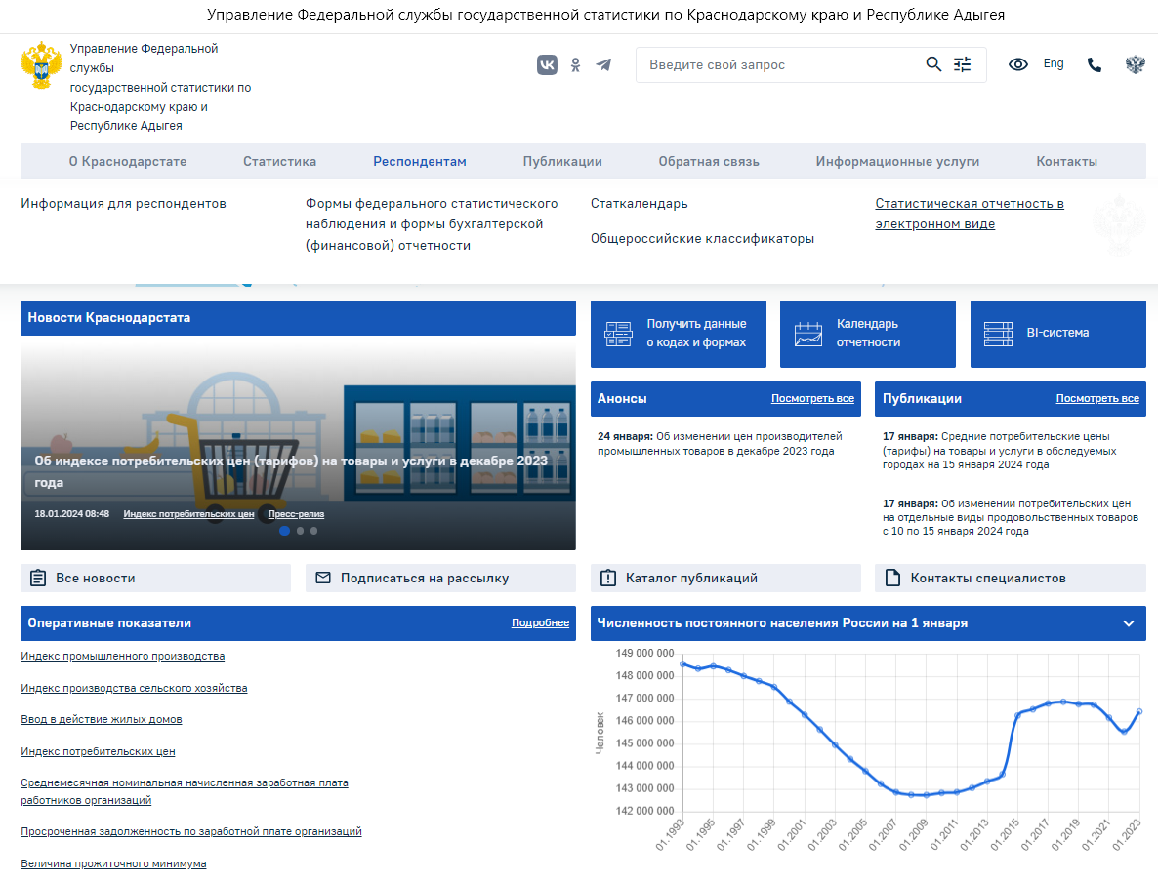
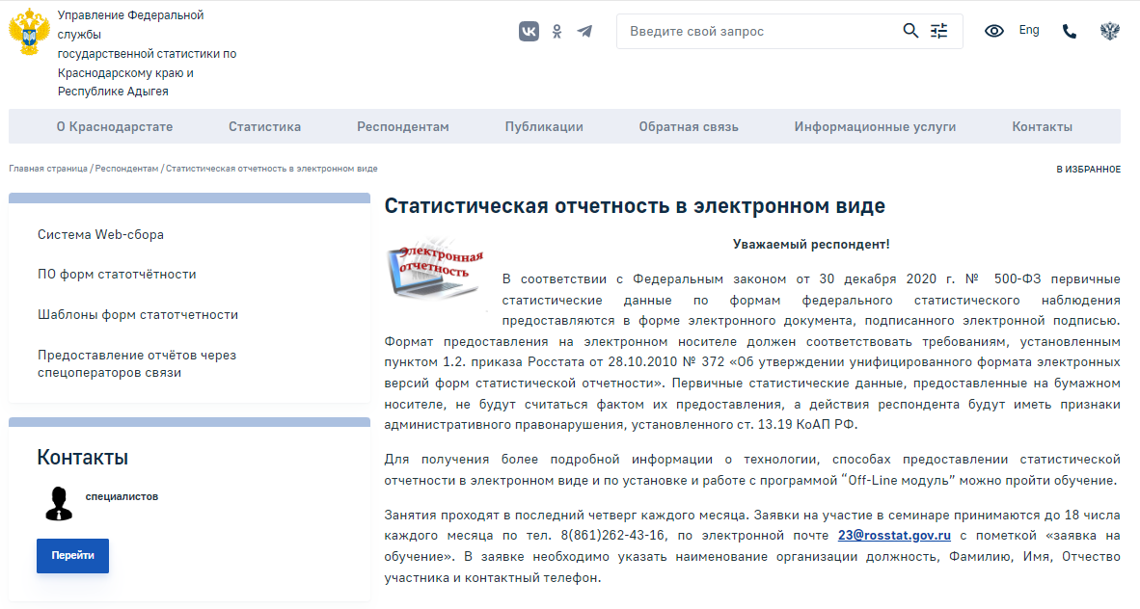
ФОРМА № 1-МО ЗА 2023 ГОД
приказ Росстата от 05.12.2023 № 623
Срок представления формы с 20 апреля по 1 июня 2024 года.
Первичные статистические данные и административные данные по формам федерального статистического наблюдения предоставляются респондентами в форме электронного документа, подписанного электронной подписью.
C возможными вариантами электронной отправки отчетности Вы можете ознакомиться на официальном сайте Росстата в разделе «Респондентам» / «Статистическая отчетность в электронном виде»

Slide 5
2
Указания по заполнению формы

Slide 6
УКАЗАНИЯ ПО ЗАПОЛНЕНИЮ ФОРМЫ № 1-МО
Административные данные по форме федерального статистического наблюдения № 1-МО «Сведения об объектах инфраструктуры муниципального образования» предоставляют исполнительно-распорядительные органы муниципальных образований, исполнительно-распорядительные органы федеральных территорий, территориальные органы исполнительной власти города федерального значения.
В случае, если в соответствии с абзацем третьим части 2 статьи 34 Федерального закона от 6 октября 2003 г. № 131-ФЗ «Об общих принципах организации местного самоуправления в Российской Федерации» уставами муниципального района и входящего в его состав городского или сельского поселения, являющегося административным центром такого муниципального района, предусмотрено образование исполнительно-распорядительного органа муниципального района (местной администрации), на который возлагается исполнение полномочий исполнительно-распорядительного органа указанного городского или сельского поселения (местной администрации), данные
по форме в разрезе муниципального образования – городского или сельского поселения – предоставляет исполнительно-распорядительный орган муниципального района (местная администрация).
Данные по форме могут быть переданы иным федеральным органам исполнительной власти по их запросу.
Форма утверждена в соответствии со статьей 17 Закона
от 6 октября 2003 г. № 131-ФЗ и пунктом 2 постановления Правительства Российской Федерации от 11 ноября 2006 г. № 670
«О порядке предоставления органами местного самоуправления органам государственной власти статистических показателей, характеризующих состояние экономики и социальной сферы муниципального образования».
Форма предназначена для получения данных в соответствии
с частью 3 статьи 6 и статьей 8 Федерального закона
от 29 ноября 2007 г. № 282-ФЗ «Об официальном статистическом учете и системе государственной статистики в Российской Федерации».

Slide 7
УКАЗАНИЯ ПО ЗАПОЛНЕНИЮ ФОРМЫ № 1-МО
В соответствии с распоряжениями Правительства Российской Федерации от 6 октября 2021 г. № 2816-р и от 23 декабря 2022 г. № 4132-р форма содержит множественную строку «В том числе по населенным пунктам». Заполнение данной строки должно осуществляться в отчетах муниципальных образований (сельских и городских поселений, а также городских округов)
по всем населенным пунктам, входящим в их состав в соответствии с кодами ОКТМО.
По муниципальным образованиям, наделенным статусом муниципального района, данная строка
не заполняется.
В графе 3 кодовой части формы титульного листа проставляется код типа муниципального образования: муниципальный район – 13, муниципальный округ – 20, городской округ – 15, городской округ с внутригородским делением – 16, внутригородской район – 17, внутригородская территория (внутригородское муниципальное образование) города федерального значения – 12, городское поселение – 10, сельское поселение – 11.
Данные раздела 1 графы 3, раздела 4 граф 3, 4 показываются с одним десятичным знаком; раздела 4 граф 5–8 – с двумя десятичными знаками; остальные – в целых числах.
В графе 1 по строке 1 проставляется 11-значный код ОКТМО муниципального образования,
по графе 2 по строке 2 и далее код ОКТМО населенного пункта.
В форме приводятся данные
по организациям, расположенным
на территории муниципального образования, независимо
от подчиненности и источников финансирования.
По муниципальным образованиям, наделенным статусом муниципального района, имеющим в своем составе городские
и сельские поселения, предоставляется сводный отчет, обобщающий входящие
в его состав городские
и сельские поселения.

Slide 8
РЕКОМЕНДАЦИИ ПО ЗАПОЛНЕНИЮ ФОРМЫ № 1-МО
Форма № 1-МО заполняется по состоянию на 31 декабря 2023 года в разрезе муниципальных образований.
Обращаем внимание должностных лиц, ответственных за предоставление административных данных
в муниципальных образованиях:
Городские округа, муниципальные районы, сельские и городские поселения заполняют все графы данной формы. Не заполненные графоклетки (прочерки) в бланке статистической отчетности будут считаться как отсутствие явления на территории муниципального образования;
в отчет по сельским и городским поселениям, а также городским округам необходимо включить число строк равное количеству населенных пунктов, входящих в их состав;
строки заполняются согласно методологическим указаниям, размещенным на бланке формы.

Slide 9
3
Бланк формы

Slide 10
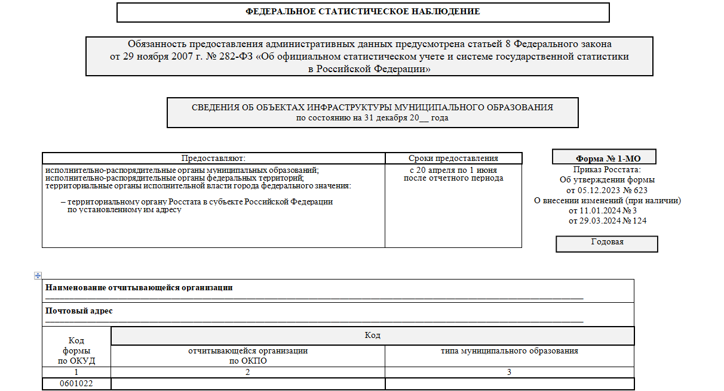
ФОРМА № 1-МО

Slide 11
ФОРМА № 1-МО
графы формы являются интерактивными ссылками
Раздел 1. Территория
Наименование | № строки | Код ОКТМО муниципального образования | Код ОКТМО населенного пункта | Общая площадь земель муниципального образования, га
А | Б | 1 | 2 | 3
Всего по муниципальному образованию | 1 |  | Х
В том числе по населенным пунктам | 2
Заполняется на основании Генерального плана муниципального образования, разрабатываемого
в соответствии с Градостроительным кодексом Российской Федерации, утвержденным от 29 декабря 2004 г.
№ 190-ФЗ, либо на основании Устава муниципального образования

Slide 12
ФОРМА № 1-МО
графы формы являются интерактивными ссылками
Раздел 2. Объекты бытового обслуживания
Наименование | № строки | Код ОКТМО муници-пального образования | Код ОКТМО населенного пункта | Число объектов бытового обслуживания населения, оказывающих услуги – всего, ед | по ремонту, окраске и пошиву обуви, ед | по ремонту и пошиву швейных, меховых и кожаных изделий, головных уборов и изделий текстильной галантереи, ремонту, пошиву и вязанию трикотажных изделий, ед | по ремонту и техническому обслуживанию бытовой радиоэлектронной аппаратуры, бытовых машин и приборов и изготовлению металлоизделий, ед | по техническому обслуживанию и ремонту транспортных средств, машин и оборудования, ед | по изготов-лению и ремонту мебели, ед | хими-ческой чистки и краше-ния, услуги прачеч-ных, ед | по ремонту и строи-тельству жилья и других построек, ед
А | Б |  |  | 3 | 4 | 5 | 6 | 7 | 8 | 9 | 10
Всего по муниципальному образованию | 1 |  | Х
В том числе по населенным пунктам | 2
Объекты бытового обслуживания, занятые оказанием нескольких видов бытовых услуг, показываются один раз по преобладающему виду услуг

Slide 13
ФОРМА № 1-МО
графы формы являются интерактивными ссылками
Раздел 2. Объекты бытового обслуживания
Наименование | № строки | Код ОКТМО муници-пального образования | Код ОКТМО населенного пункта | саун, бань и душевых, ед | парикма-херские и космети-ческие, ед | фото-ателье, ед | ритуаль-ные, ед | прочие виды бытовых услуг, ед | Число приемных пунктов бытового обслуживания, принимающих заказы от населения на оказание услуг – всего, ед | по ремонту, окраске и пошиву обуви, ед | по ремонту и пошиву швейных, меховых и кожаных изделий, головных уборов и изделий текстильной галантереи, ремонту, пошиву и вязанию трикотажных изделий, ед | по ремонту и техническому обслужива-нию бытовой радиоэлек-тронной аппаратуры, бытовых машин и приборов и изготовлению металлоизде-лий, ед
А | Б | 1 | 2 | 11 | 12 | 13 | 14 | 15 | 16 | 17 | 18 | 19
Всего по муниципальному образованию | 1 |  | Х
В том числе по населенным пунктам | 2
Приемные пункты бытового обслуживания населения осуществляют только прием и выдачу заказов населению

Slide 14
ФОРМА № 1-МО
графы формы являются интерактивными ссылками
Раздел 2. Объекты бытового обслуживания
Наименование | № строки | Код ОКТМО муниципального образования | Код ОКТМО населенного пункта | по изготовлению и ремонту мебели, ед | химической чистки и крашения, услуги прачечных, ед | по ремонту и строительству жилья и других построек, ед | фотоателье, ед | ритуальных, ед | прочие виды бытовых услуг, ед
А | Б | 1 | 2 | 20 | 21 | 22 | 23 | 24 | 25
Всего по муниципальному образованию | 1 |  | Х
В том числе по населенным пунктам | 2

Slide 15
ФОРМА № 1-МО
графы формы являются интерактивными ссылками
Раздел 3. Спортивные сооружения
Наименование | № строки | Код ОКТМО муниципального образования | Код ОКТМО населенного пункта | Число спортивных сооружений – всего, ед | из гр. 3 муниципальные, ед | Стадионы с трибунами, ед | из гр. 5 муниципальные, ед
А | Б | 1 | 2 | 3 | 4 | 5 | 6
Всего по муниципальному образованию | 1 |  | Х
В том числе по населенным пунктам | 2
Заполняется в соответствии с формой № 1-ФК «Сведения о физической культуре и спорте» (разрабатывается Минспортом России)

Slide 16
ФОРМА № 1-МО
графы формы являются интерактивными ссылками
Раздел 3. Спортивные сооружения
Наименование | № строки | Код ОКТМО муници-пального образования | Код ОКТМО населенного пункта | Плоскостные спортивные сооружения, ед | из гр. 7 муници-пальные, ед | Спортив-ные залы, ед | из гр. 9 муници-пальные, ед | Плаватель-ные бассейны, ед | из гр. 11 муници-пальные, ед | Число детско-юношеских спортивных школ (включая филиалы), ед | из гр. 13 само-стоятель-ные, ед | Числен-ность занимаю-щихся в детско-юношес-ких спортив-ных школах, чел
А | Б | 1 | 2 | 7 | 8 | 9 | 10 | 11 | 12 | 13 | 14 | 15
Всего по муниципальному образованию | 1 |  | Х
В том числе по населенным пунктам | 2
Заполняется в соответствии с формами № 5-ФК «Сведения по подготовке спортивного резерва»
и № 3-АФК «Сведения об адаптивной физической культуре и спорте»
(разрабатываются Минспортом России)

Slide 17
ФОРМА № 1-МО
графы формы являются интерактивными ссылками
Раздел 4. Коммунальная сфера
Наименование | № строки | Код ОКТМО муници-пального образования | Код ОКТМО населенного пункта | Общая протяжен-ность улиц, проездов, набереж-ных на конец года, км | Общая протяжен-ность освещенных частей улиц, проездов, набереж-ных на конец года, км | Вывезе-но за год твердых комму-нальных отходов, тыс м3 | из гр. 5 на объекты, используе-мые для обработки отходов, тыс м3 | Вывезено за год твердых комму-нальных отходов, тыс т | из гр. 7 на объекты, исполь-зуемые для обработки отходов, тыс т | Одиноч-ное протяже-ние уличной газовой сети, м | Коли-чество негази-фици-рован-ных насе-ленных пунктов, ед | Число источ-ников тепло-снабже-ния, ед | из гр. 11 мощностью до 3 Гкал/ч, ед
А | Б | 1 | 2 | 3 | 4 | 5 | 6 | 7 | 8 | 9 | 10 | 11 | 12
Всего по муниципальному образованию | 1 |  | Х
В том числе по населенным пунктам | 2 |  |  |  |  |  |  |  |  |  | Х
Графы 11-15 заполняются
в соответствии
с формой федерального статистического наблюдения
№ 1-ТЕП «Сведения
о снабжении теплоэнергией»
Коэффициент плотности твердых коммунальных отходов, полученный
при делении данных гр. 7 на гр.5 и гр.8 на гр.6, находится в границах 0,17-0,25 (тыс. т/ тыс. м³ )

Slide 18
ФОРМА № 1-МО
графы формы являются интерактивными ссылками
Раздел 4. Коммунальная сфера
Наименование | № строки | Код ОКТМО муници-пального образования | Код ОКТМО населенного пункта | Протяженность тепловых и паровых сетей в двухтрубном исчислении, м | из гр. 13 нуждающихся в замене, м | Протяженность тепловых и паровых сетей, которые были заменены и отремонтированы за отчетный год, м | Одиночное протяжение уличной водопроводной сети, м | из гр. 16 нуждающейся в замене, м
А | Б | 1 | 2 | 13 | 14 | 15 | 16 | 17
Всего по муниципальному образованию | 1 |  | Х
В том числе по населенным пунктам | 2
Графы 16-18 заполняются в соответствии со статьей 6 Федерального закона от 7 декабря 2011 г. № 416-ФЗ «О водоснабжении и водоотведении» и с формой федерального статистического наблюдения № 1-водопровод
«Сведения о работе водопровода»

Slide 19
ФОРМА № 1-МО
графы формы являются интерактивными ссылками
Раздел 4. Коммунальная сфера
Наименование | № строки | Код ОКТМО муници-пального образования | Код ОКТМО населенного пункта | Одиночное протяжение уличной водопроводной сети, которая заменена и отремонтирована за отчетный год, м | Количество населенных пунктов, не имеющих водопроводов (отдельных водопровод-ных сетей), ед | Одиночное протяжение уличной канализа-ционной сети, м | из гр. 20 нуждающейся в замене, м | Одиночное протяжение уличной канализационной сети, которая заменена и отремонтирована за отчетный год, м | Количество населенных пунктов, не имеющих канали- заций (отдельных канализационных сетей), ед
А | Б | 1 | 2 | 18 | 19 | 20 | 21 | 22 | 23
Всего по муниципальному образованию | 1 |  | Х
В том числе по населенным пунктам | 2 |  |  |  | Х |  |  |  | Х
Графы 20-21 заполняются в соответствии со статьей 6 Федерального закона от 7 декабря 2011 г.№ 416-ФЗ «О водоснабжении и водоотведении» и с формой федерального статистического наблюдения № 1-канализация
«Сведения о работе канализации»

Slide 20
ФОРМА № 1-МО
графы формы являются интерактивными ссылками
Раздел 5. Организации здравоохранения
Наименование | № строки | Код ОКТМО муниципального образования | Код ОКТМО населенного пункта | Число лечебно-профилактических организаций, ед
А | Б | 1 | 2 | 3
Всего по муниципальному образованию | 1 |  | Х
В том числе по населенным пунктам | 2

Slide 21
ФОРМА № 1-МО
графы формы являются интерактивными ссылками
Раздел 6. Почтовая и телефонная связь
Наименование | № строки | Код ОКТМО муниципального образования | Код ОКТМО населенного пункта | Число сельских населенных пунктов, обслуживаемых почтовой связью, ед | Число телефонизированных сельских населенных пунктов, ед
А | Б | 1 | 2 | 3 | 4
Всего по муниципальному образованию | 1 |  | Х
В том числе по населенным пунктам | 2 |  |  | Х | Х

Slide 22
КОНТРОЛЬ ГРАФ ФОРМЫ № 1-МО
Раздел 2 Объекты бытового обслуживания
Графа 3 = сумме граф 4 – 15
Графа 16 = сумме граф 17 – 25
Раздел 3 Спортивные сооружения
Графа 3 ≥ графе 4
Графа 3 ≥ сумме граф 5, 7, 9, 11
Графа 4 ≥ сумме граф 6, 8, 10, 12
Графа 5 ≥ графе 6
Графа 7 ≥ графе 8
Графа 9 ≥ графе 10
Графа 11 ≥ графе 12
Графа 13 ≥ графе 14
Раздел 4 Коммунальная сфера
Графа 3 ˃ 0 (Предупредительный)
Графа 3 ≥ графе 4
Если графа 5 ˃ 0, то графа 7 ˃ 0
Если графа 6 ˃ 0, то графа 8 ˃ 0
Графа 5 ≥ графе 6
Если графа 6 > 0, то графа 5 > 0
Графа 7 ≥ графе 8
Если графа 8 > 0, то графа 7 > 0
Графа 11 ≥ графе 12
Если графа 13 ˃ 0, то графа 11 > 0 (Предупредительный)
Графа 13 ≥ графе 14
Графа 13 ≥ графе 15
Графа 16 ≥ графе 17
Графа 16 ≥ графе 18
Графа 20 ≥ графе 21
Графа 20 ≥ графе 22

Slide 23
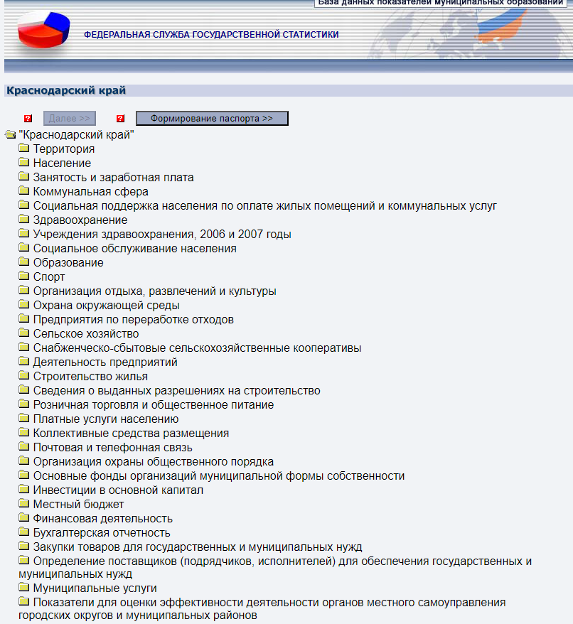
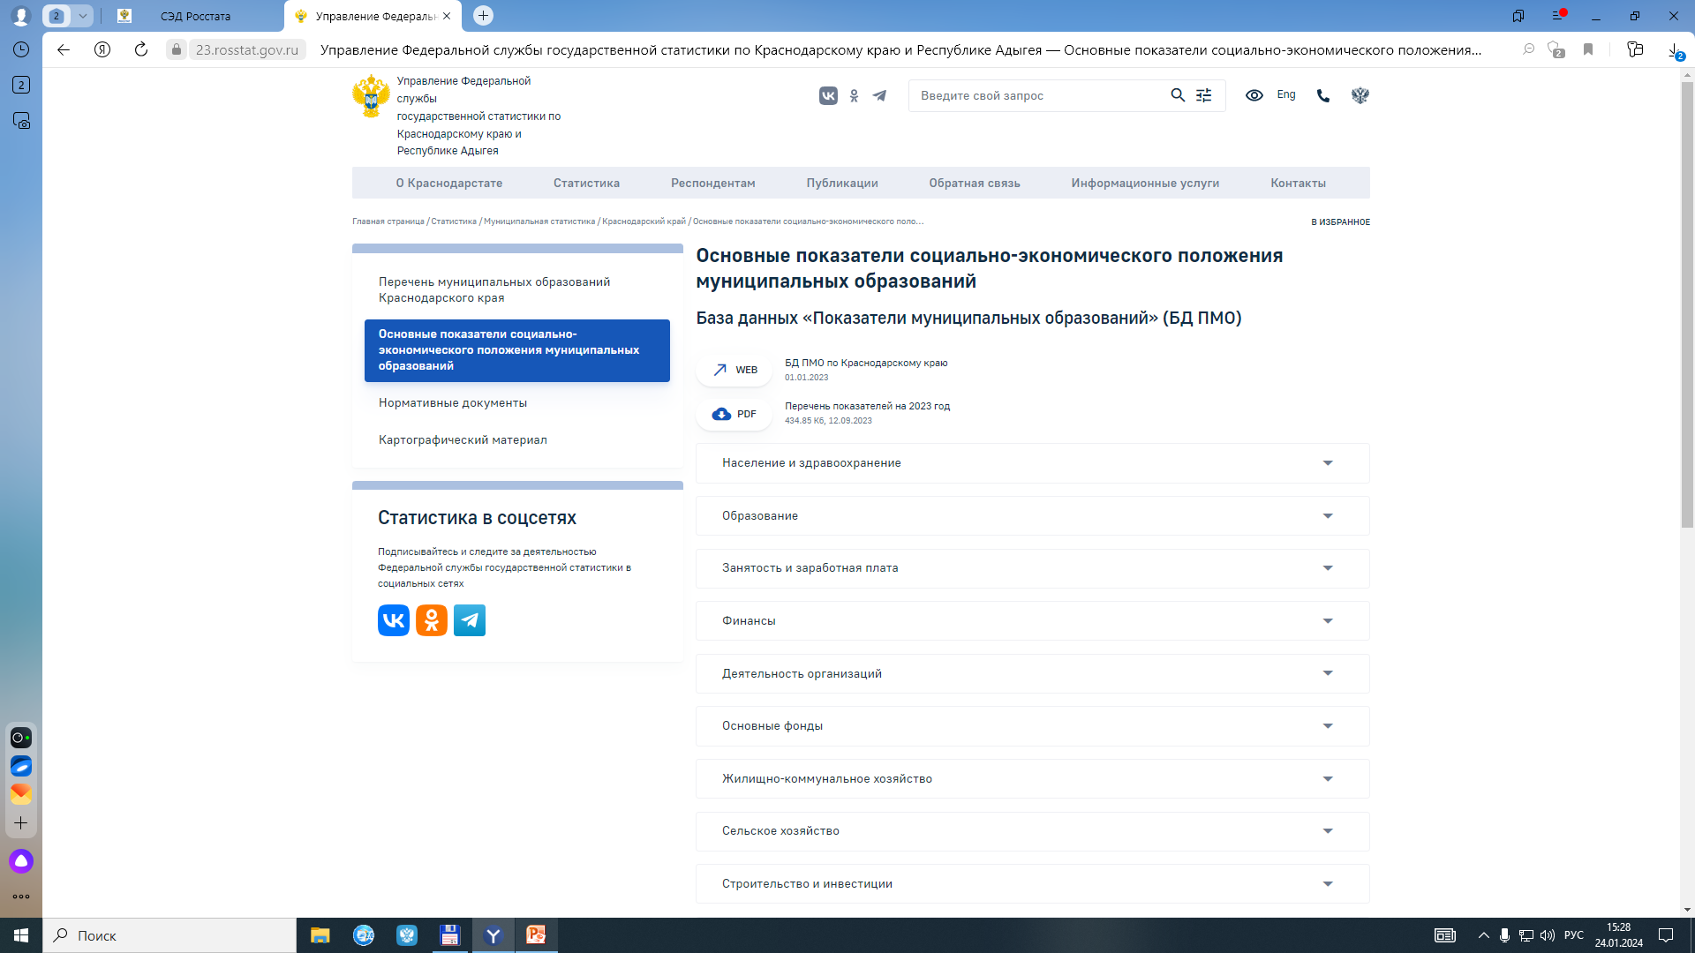
РАЗМЕЩЕНИЕ ИТОГОВЫХ ДАННЫХ НА САЙТЕ
Сведения по форме № 1-МО ежегодно размещаются в разрезе муниципальных образований на сайте Краснодарстата
в разделе «Статистика» / «Муниципальная статистика» / «Краснодарский край» / «Основные показатели социально-экономического положения муниципальных образований» / База данных «Показатели муниципальных образований» (БД ПМО)

Slide 24

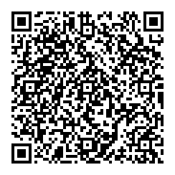
При заполнении формы рекомендуется пользоваться Указаниями по заполнению формы № 1-МО, расположенными на бланке.
Электронная версия формы и электронный шаблон размещены
на официальном сайте Росстата https://rosstat.gov.ru в разделе Респондентам → Формы федерального статистического наблюдения и формы бухгалтерской (финансовой) отчетности → Альбом форм федерального статистического наблюдения → в окне «Поиск по формам» набрать «Сведения об объектах инфраструктуры муниципального образования» → период «2024» → Найти.
Контакты
Гордиенко Ирина Юрьевна - специалист, ответственный за соблюдение методологии
и обработку данных по форме № 1-МО
тел. +7 (861) 262-45-97, +7 (901) 002-77-19
Специалисты отдела сводных статистических работ и общественных связей, отвечающие за сбор отчетности
тел. +7 (861) 262-45-97, +7 (901) 002-77-19
Адрес электронной почты
23@rosstat.gov.ru

Slide 25
Спасибо за внимание!

Slide 26
ФОРМА № 1-МО
РАЗДЕЛ 1. ТЕРРИТОРИЯ
В графе 3 показывается общая площадь земель муниципального образования (на основании Генерального плана муниципального образования, разрабатываемого в соответствии с Градостроительным кодексом Российской Федерации, утвержденным от 29 декабря 2004 г. № 190-ФЗ, либо на основании Устава муниципального образования).
В этот показатель включаются земли и водные объекты, расположенные в пределах официально утвержденной черты муниципального образования, а при отсутствии официально утвержденной черты – в фактически числящихся границах на конец отчетного года. Здесь же учитываются и земли, изъятые из непосредственного ведения муниципального образования (военные городки, полигоны, полосы отчуждения железных дорог и так далее).
Назад

Slide 27
ФОРМА № 1-МО
РАЗДЕЛ 2. ОБЪЕКТЫ БЫТОВОГО ОБСЛУЖИВАНИЯ
Используемые в настоящей форме определения объектов бытового обслуживания приведены на основе ГОСТ Р 57137-2016 «Бытовое обслуживание населения. Термины и определения».
В графе 3 показываются данные о числе действующих по состоянию на 31 декабря отчетного года на территории муниципального образования объектов бытового обслуживания населения: специально оборудованные помещения (их части), предназначенные для оказания услуг населению и обеспеченные необходимым оборудованием (например, ателье, мастерские, павильоны, салоны).
Графа 3 равна сумме граф 4–15.
Назад

Slide 28
ФОРМА № 1-МО
РАЗДЕЛ 2. ОБЪЕКТЫ БЫТОВОГО ОБСЛУЖИВАНИЯ
В графах 4–15 данные о числе объектов бытового обслуживания распределяются по видам оказываемых бытовых услуг
в соответствии с перечнем, размещенным на официальном сайте Росстата в информационно-телекоммуникационной сети «Интернет» (https://rosstat.gov.ru) в разделе Статистика / Официальная статистика / Платные услуги населению / Методология / Перечень платных услуг населению на основе ОКВЭД2 и ОКПД2.
Ателье (мастерская, салон), занятое оказанием нескольких видов бытовых услуг, например банных и парикмахерских, показывается один раз по преобладающему виду услуг (по объему оказанных услуг населению в денежном выражении).
В многопрофильном предприятии (доме, комбинате) бытового обслуживания каждое ателье (мастерская, салон, павильон) учитывается самостоятельно.
В графе 11 учитываются общедоступные сауны, бани и душевые.
В графе 12 учитываются объекты бытового обслуживания, оказывающие услуги парикмахерских, косметические услуги по уходу за кожей лица и тела, услуги маникюра и педикюра.
В графе 13 учитываются объекты бытового обслуживания, оказывающие услуги фотоателье, фотолабораторий (фотоуслуги),
фото- и видеосъемки событий.
В графе 15 учитываются объекты бытового обслуживания, оказывающие населению услуги по переработке сельскохозяйственной продукции; граверные работы по металлу, стеклу, фарфору, дереву, керамике; окраске тканей
и текстильных изделий; распиловке древесины; переплетные, брошюровочные, окантовочные, картонажные работы; услуги
по общей уборке жилых домов и квартир; услуги справочно-информационной службы по выдаче справок; услуги проката.
Назад

Slide 29
ФОРМА № 1-МО
РАЗДЕЛ 2. ОБЪЕКТЫ БЫТОВОГО ОБСЛУЖИВАНИЯ
В графах 4–15 данные о числе объектов бытового обслуживания распределяются по видам оказываемых бытовых услуг
в соответствии с перечнем, размещенным на официальном сайте Росстата в информационно-телекоммуникационной сети «Интернет» (https://rosstat.gov.ru) в разделе Статистика / Официальная статистика / Платные услуги населению / Методология / Перечень платных услуг населению на основе ОКВЭД2 и ОКПД2.
Ателье (мастерская, салон), занятое оказанием нескольких видов бытовых услуг, например банных и парикмахерских, показывается один раз по преобладающему виду услуг (по объему оказанных услуг населению в денежном выражении).
В многопрофильном предприятии (доме, комбинате) бытового обслуживания каждое ателье (мастерская, салон, павильон) учитывается самостоятельно.
В графе 11 учитываются общедоступные сауны, бани и душевые.
В графе 12 учитываются объекты бытового обслуживания, оказывающие услуги парикмахерских, косметические услуги по уходу за кожей лица и тела, услуги маникюра и педикюра.
В графе 13 учитываются объекты бытового обслуживания, оказывающие услуги фотоателье, фотолабораторий (фотоуслуги),
фото- и видеосъемки событий.
В графе 15 учитываются объекты бытового обслуживания, оказывающие населению услуги по переработке сельскохозяйственной продукции; граверные работы по металлу, стеклу, фарфору, дереву, керамике; окраске тканей
и текстильных изделий; распиловке древесины; переплетные, брошюровочные, окантовочные, картонажные работы; услуги
по общей уборке жилых домов и квартир; услуги справочно-информационной службы по выдаче справок; услуги проката.
Назад

Slide 30
ФОРМА № 1-МО
РАЗДЕЛ 2. ОБЪЕКТЫ БЫТОВОГО ОБСЛУЖИВАНИЯ
В графах 17–25 данные о числе приемных пунктов бытового обслуживания распределяются по видам оказываемых бытовых услуг в соответствии с перечнем, размещенным на официальном сайте Росстата в информационно-телекоммуникационной сети «Интернет» (https://rosstat.gov.ru) в разделе Статистика / Официальная статистика / Платные услуги населению / Методология / Перечень платных услуг населению на основе ОКВЭД2 и ОКПД2.
В графе 16 учитываются все приемные пункты бытового обслуживания населения, осуществляющие прием и выдачу заказов населению, расположенные на отдельных от ателье (мастерской, салона) площадях и действующие по состоянию на 31 декабря отчетного года. Графа 16 равна сумме граф 17–25.
В случае, когда один и тот же приемщик принимает заказы по нескольким видам бытовых услуг, учитывать приемный пункт следует один раз по преобладающему виду услуг (по объему оказанных услуг населению в денежном выражении).
В число приемных пунктов включаются также передвижные приемные пункты, осуществляющие прием и выдачу заказов
в населенных пунктах по утвержденному графику работы.
Передвижной приемный пункт бытового обслуживания – транспортное средство, оборудованное и используемое только для приема и транспортирования в бытовом обслуживании определенных видов изделий или для оказания бытовых услуг.
Если в течение года не было ни одного дня работы передвижного приемного пункта, то этот пункт учету не подлежит. В число передвижных приемных пунктов не включаются автомашины, предназначенные только для доставки на дом населению заказов по стирке белья, химической чистке и крашению вещей, ремонту бытовых машин и приборов, готовых изделий.
В графе 25 учитываются объекты бытового обслуживания, оказывающие населению услуги по переработке сельскохозяйственной продукции; граверные работы по металлу, стеклу, фарфору, дереву, керамике; окраске тканей
и текстильных изделий; распиловке древесины; переплетные, брошюровочные, окантовочные, картонажные работы; услуги
по общей уборке жилых домов и квартир; услуги справочно-информационной службы по выдаче справок; услуги проката.
Назад

Slide 31
ФОРМА № 1-МО
РАЗДЕЛ 2. ОБЪЕКТЫ БЫТОВОГО ОБСЛУЖИВАНИЯ
В графах 17–25 данные о числе приемных пунктов бытового обслуживания распределяются по видам оказываемых бытовых услуг в соответствии с перечнем, размещенным на официальном сайте Росстата в информационно-телекоммуникационной сети «Интернет» (https://rosstat.gov.ru) в разделе Статистика / Официальная статистика / Платные услуги населению / Методология / Перечень платных услуг населению на основе ОКВЭД2 и ОКПД2.
В графе 16 учитываются все приемные пункты бытового обслуживания населения, осуществляющие прием и выдачу заказов населению, расположенные на отдельных от ателье (мастерской, салона) площадях и действующие по состоянию на 31 декабря отчетного года. Графа 16 равна сумме граф 17–25.
В случае, когда один и тот же приемщик принимает заказы по нескольким видам бытовых услуг, учитывать приемный пункт следует один раз по преобладающему виду услуг (по объему оказанных услуг населению в денежном выражении).
В число приемных пунктов включаются также передвижные приемные пункты, осуществляющие прием и выдачу заказов
в населенных пунктах по утвержденному графику работы.
Передвижной приемный пункт бытового обслуживания – транспортное средство, оборудованное и используемое только для приема и транспортирования в бытовом обслуживании определенных видов изделий или для оказания бытовых услуг.
Если в течение года не было ни одного дня работы передвижного приемного пункта, то этот пункт учету не подлежит. В число передвижных приемных пунктов не включаются автомашины, предназначенные только для доставки на дом населению заказов по стирке белья, химической чистке и крашению вещей, ремонту бытовых машин и приборов, готовых изделий.
В графе 25 учитываются объекты бытового обслуживания, оказывающие населению услуги по переработке сельскохозяйственной продукции; граверные работы по металлу, стеклу, фарфору, дереву, керамике; окраске тканей
и текстильных изделий; распиловке древесины; переплетные, брошюровочные, окантовочные, картонажные работы; услуги
по общей уборке жилых домов и квартир; услуги справочно-информационной службы по выдаче справок; услуги проката.
Назад

Slide 32
ФОРМА № 1-МО
РАЗДЕЛ 3. СПОРТИВНЫЕ СООРУЖЕНИЯ
Данные о числе спортивных сооружений (графы 3–12) заполняются в соответствии с формой федерального статистического наблюдения № 1-ФК «Сведения о физической культуре и спорте», разрабатываемой Минспортом России.
В графе 3 учету подлежат спортивные сооружения с учетом городской и рекреационной инфраструктуры, приспособленной
для занятий физической культурой и спортом, всех форм собственности, независимо от их организационно-правовой формы, предназначенные для учебно-тренировочных занятий и физкультурно-оздоровительных, спортивных мероприятий,
как действующие, так и находящиеся на реконструкции и капитальном ремонте, отдельно стоящие или входящие в состав комплексных сооружений, отвечающие правилам соревнований по видам спорта, имеющие паспорта или учетные карточки (плоскостные спортивные сооружения), зарегистрированные в установленном порядке.
Кроме того, необходимо учитывать спортивные залы (площадки) общеобразовательных школ, средних и высших учебных заведений.
Спортивные сооружения учитываются по месту их фактического расположения.
Назад

Slide 33
ФОРМА № 1-МО
РАЗДЕЛ 3. СПОРТИВНЫЕ СООРУЖЕНИЯ
В графе 5 учитываются открытые комплексные сооружения, включающие спортивное ядро с трибунами на 1500 мест и более.
В состав спортивного ядра входят: основное игровое футбольное поле, окаймленное беговой дорожкой, и места для занятий легкой атлетикой. Тренировочные (запасные) поля стадиона учитываются в графе 7 «плоскостные спортивные сооружения».
В графе 7 учитываются площадки для игры в волейбол, баскетбол, бадминтон, городки, теннис, ручной мяч, хоккейные площадки (коробки), площадки для физкультурно-оздоровительных занятий для населения, комплексные площадки для подвижных игр, поля для игры в футбол, регби, бейсбол, хоккей на траве, гольф, стрельбы из лука, а также спортивные ядра
и тренировочные (запасные) футбольные поля стадионов.
В графе 9 учету подлежат крытые сооружения, оборудованные для определенного вида занятий, или универсального назначения.
В графе 11 учитываются открытые и крытые ванны плавательных бассейнов размером не менее 10х6 метров.
Назад

Slide 34
ФОРМА № 1-МО
РАЗДЕЛ 3. СПОРТИВНЫЕ СООРУЖЕНИЯ
В графе 5 учитываются открытые комплексные сооружения, включающие спортивное ядро с трибунами на 1500 мест и более.
В состав спортивного ядра входят: основное игровое футбольное поле, окаймленное беговой дорожкой, и места для занятий легкой атлетикой. Тренировочные (запасные) поля стадиона учитываются в графе 7 «плоскостные спортивные сооружения».
В графе 7 учитываются площадки для игры в волейбол, баскетбол, бадминтон, городки, теннис, ручной мяч, хоккейные площадки (коробки), площадки для физкультурно-оздоровительных занятий для населения, комплексные площадки
для подвижных игр, поля для игры в футбол, регби, бейсбол, хоккей на траве, гольф, стрельбы из лука, а также спортивные ядра
и тренировочные (запасные) футбольные поля стадионов.
В графе 9 учету подлежат крытые сооружения, оборудованные для определенного вида занятий, или универсального назначения.
В графе 11 учитываются открытые и крытые ванны плавательных бассейнов размером не менее 10х6 метров.
Назад

Slide 35
ФОРМА № 1-МО
РАЗДЕЛ 3. СПОРТИВНЫЕ СООРУЖЕНИЯ
Данные о числе детско-юношеских спортивных школ и численности занимающихся в них (графы 13 и 15) заполняются
в соответствии с формами федерального статистического наблюдения № 5-ФК (сводная) «Сведения по подготовке спортивного резерва» и № 3-АФК «Сведения об адаптивной физической культуре и спорте», разрабатываемые Минспортом России.
В графе 13 учитываются организации, реализующие дополнительные общеобразовательные программы в области физической культуры и спорта и имеющие лицензию на реализацию дополнительных образовательных программ спортивной подготовки (СШ и СШОР, а также СДЮШОР, ДЮСШ, включенные в графу 8 «Другие организации» – юридические лица, являющиеся организациями, осуществляющими спортивную подготовку или обеспечивающими подготовку спортивного резерва независимо от их организационно-правовых форм и форм собственности, и находящиеся в ведении органов управления в сфере физической культуры и спорта и общеобразовательные организации дополнительного образования детей, общественные и частные организации, за исключением общеобразовательных школ (форма № 5-ФК (сводная), раздел I строка 8: графа 4 + графа 5 + ДЮСШ и СДЮШОР из графы 8), а также для инвалидов – ДЮСАШ и СДЮСАШ (форма № 3-АФК, раздел I, строка 5 + строка 6
по графе 3).
В графе 14 учитываются самостоятельные детско-юношеские спортивные школы и филиалы.
В графе 14 учитываются юридические лица – организации, осуществляющие спортивную подготовку или обеспечивающие подготовку спортивного резерва независимо от их организационно-правовых форм и форм собственности.
В графе 15 учитываются занимающиеся в организациях и обособленных структурных подразделениях, реализующих дополнительные общеобразовательные программы в области физической культуры и спорта и имеющих лицензию
на реализацию дополнительных образовательных программ спортивной подготовки (СШ и СШОР, а также СДЮШОР, ДЮСШ, включенные в «Другие организации») (форма № 5-ФК (сводная), раздел II, графа 6: «Всего обучающихся по дополнительным образовательным программам спортивной подготовки» (строки 282, 283, 284), а также численность занимающихся адаптивной физической культурой и спортом в ДЮСАШ и СДЮСАШ (форма № 3-АФК, раздел I, строка 5 + строка 6 по графе 9). Учет занимающихся (включая инвалидов) ведется по журналам учета работы тренировочных групп.
Назад

Slide 36
ФОРМА № 1-МО
РАЗДЕЛ 4. КОММУНАЛЬНАЯ СФЕРА
В графе 3 указывается общая протяженность улиц, проспектов, переулков, проездов и тому подобное как замощенных,
так и незамощенных, включая протяженность автомобильных дорог общего пользования местного значения, частных автомобильных дорог, переданных в аренду органам местного самоуправления, а также протяжение мостов, путепроводов
и виадуков, числящихся на конец отчетного года в пределах границ населенных пунктов муниципального образования. В этот показатель не включается протяженность дорог, шоссе, магистралей, расположенных между населенными пунктами вне их границ, а также автомобильных дорог федерального и регионального значения, находящихся в границах населенных пунктов муниципального образования. Если проезжая часть улицы разделена бульваром или имеет разделительную полосу,
то протяжение такой улицы необходимо считать по ее оси независимо от количества полос движения.
В графе 4 указывается числящаяся на конец отчетного года в пределах границ населенных пунктов муниципального образования общая протяженность улиц, набережных, переулков и других проездов, включая протяженность автомобильных дорог общего пользования местного значения, частных автомобильных дорог, переданных в аренду органам местного самоуправления, а также протяженность мостов, имеющих специальные установки уличного электрического освещения, независимо от того, находятся они в работе, ремонте, ожидании ремонта. В этот показатель не включается протяженность дорог, шоссе, магистралей, расположенных между населенными пунктами вне их границ, а также автомобильных дорог федерального
и регионального значения, находящихся в границах населенных пунктов муниципального образования.
Протяженность освещенных улиц и мостов показывается по их оси независимо от того, освещены они с двух
или с одной стороны.
Протяженность освещаемых частей улиц, проездов, улиц-набережных не должна быть больше общей протяженности улиц, учтенной по графе 3.
Назад

Slide 37
ФОРМА № 1-МО
РАЗДЕЛ 4. КОММУНАЛЬНАЯ СФЕРА
Определение объема и массы твердых коммунальных отходов и их сопоставление осуществляется в соответствии
со ст. 24.10 Федерального закона от 24 июня 1998 г. № 89-ФЗ «Об отходах производства и потребления», Правилами коммерческого учета объема и/или массы твердых коммунальных отходов, утвержденными постановлением Правительства Российской Федерации от 3 июня 2016 г. № 505, Правилами определения нормативов накопления твердых коммунальных отходов, утвержденными постановлением Правительства Российской Федерации от 4 апреля 2016 г. № 269, и Методическими рекомендациями по вопросам, связанным с определением нормативов накопления твердых коммунальных отходов, утвержденными приказом Минстроя России от 28 июля 2016 г. № 524/пр.
В графах 5, 7 отражается объем и масса твердых коммунальных отходов, вывезенных всеми видами мусоровозов, бортовыми автомобилями и самосвалами на объекты, используемые для обработки, захоронения и обезвреживания отходов и в места
(на площадки) накопления твердых коммунальных отходов.
В графах 6, 8 отражается объем и масса твердых коммунальных отходов, вывезенных на объекты, используемые для обработки отходов (мусороперерабатывающие заводы и предприятия по предварительной подготовке отходов (сортировке, разборке, очистке). Вывоз твердых коммунальных отходов на объекты, используемые для обезвреживания и захоронения отходов,
в том числе на мусоросжигательные предприятия (заводы), в этом показателе не отражается.
Назад

Slide 38
ФОРМА № 1-МО
РАЗДЕЛ 4. КОММУНАЛЬНАЯ СФЕРА
В графе 9 показывается протяженность уличных газовых сетей на конец отчетного года. Протяженность этих сетей устанавливается на основании инвентарных данных или по данным технического учета.
Уличными газовыми сетями (распределительными сетями) считаются газопроводы, проложенные по улицам, площадям, набережным и так далее населенного пункта от газораспределительных станций (ГРС).
Протяжение уличной газовой сети учитывается в одиночном исчислении, то есть в одну линию. Если по улице уложены трубы
в две и более линий, то для определения протяженности газовой сети необходимо суммировать протяженности всех линий.
Пример: на одной улице длиной 450 м газовая сеть уложена в одну нитку, на другой улице длиной 300 м газовые сети уложены
в две нитки. В этом случае общее одиночное протяжение газовой сети составит: 450 м + 300 м х 2 = 1050 м.
В протяжение уличной газовой сети не включается длина вводов, внутридворовых и внутриквартальных сетей. В графе 9 показывается протяженность уличных газовых сетей на конец отчетного года. Протяженность этих сетей устанавливается
на основании инвентарных данных или по данным технического учета.
Уличными газовыми сетями (распределительными сетями) считаются газопроводы, проложенные по улицам, площадям, набережным и так далее населенного пункта от газораспределительных станций (ГРС).
Протяжение уличной газовой сети учитывается в одиночном исчислении, то есть в одну линию. Если по улице уложены трубы
в две и более линий, то для определения протяженности газовой сети необходимо суммировать протяженности всех линий.
Пример: на одной улице длиной 450 м газовая сеть уложена в одну нитку, на другой улице длиной 300 м газовые сети уложены
в две нитки. В этом случае общее одиночное протяжение газовой сети составит: 450 м + 300 м х 2 = 1050 м.
В протяжение уличной газовой сети не включается длина вводов, внутридворовых и внутриквартальных сетей.
Назад

Slide 39
ФОРМА № 1-МО
РАЗДЕЛ 4. КОММУНАЛЬНАЯ СФЕРА
В графе 10 показывается число негазифицированных населенных пунктов на конец отчетного года: городов, поселков городского типа и населенных пунктов сельской местности. Число негазифицированных населенных пунктов должно быть равно разности числа населенных пунктов по данным административно-территориального деления и числа газифицированных населенных пунктов. Населенный пункт не считается газифицированным, если в нем проведен газ только на промышленные объекты. Населенные пункты, в которых потребители используют газ, в том числе на коммунально-бытовые нужды, считаются газифицированными.
В число газифицированных включаются: города, в которых газифицировано не менее 100 квартир; поселки городского типа,
где газифицировано не менее 50 квартир и сельские населенные пункты, где газифицировано не менее 10 квартир
или индивидуальных строений. Населенный пункт не является газифицированным при использовании в домах сжиженного газа
в баллонах.
Назад

Slide 40
ФОРМА № 1-МО
РАЗДЕЛ 4. КОММУНАЛЬНАЯ СФЕРА
В графе 11 показывается число источников теплоснабжения (котельных, когенерационных установок тепловой и электрической энергии, электробойлерных и прочих источников теплоснабжения), числящихся на балансе предприятия (организации)
и введенных в эксплуатацию (кроме специальных малых газовых отопительных котлов мощностью до 0,1 гигакал/ч), отпускающих теплоэнергию и горячую воду населению и бюджетофинансируемым организациям.
К бюджетофинансируемым организациям относятся: учебные заведения (например, школы, интернаты, техникумы, училища, институты); лечебно-профилактические учреждения (например, больницы, поликлиники, амбулатории, медпункты, санатории, дома отдыха); спортивные сооружения (например, стадионы); учреждения культуры (например, музеи, парки, библиотеки); детские дошкольные учреждения (детские сады, ясли); детские дома, детские оздоровительные учреждения; дома и интернаты для престарелых и инвалидов; коммунальные учреждения (гостиницы, дома и общежития для приезжих, находящиеся
на балансе бюджетофинансируемых организаций), студенческие общежития, воинские части, а также коммунальные
и культурно-бытовые организации (например, бани, прачечные, организации ритуального обслуживания) и другие организации, финансируемые полностью или частично из бюджета любого уровня, которым услуги предоставляются на коммунально-бытовые нужды.
По графам 11, 13, 16, 20 также учитываются мощности, арендованные организациями, оказывающими услуги
по теплоснабжению, водоснабжению, водоотведению.
По графам 11, 13, 16, 20 отражаются данные показателей, сопоставимые с данными соответствующих показателей по формам № 1-ТЕП, № 1-водопровод и № 1-канализация.
Назад

Slide 41
ФОРМА № 1-МО
РАЗДЕЛ 4. КОММУНАЛЬНАЯ СФЕРА
В графе 13 показывается суммарная протяженность всех водяных тепловых сетей (с учетом сетей горячего водоснабжения)
и паровых сетей в двухтрубном исчислении на конец отчетного года. Информация заполняется в соответствии со статьей
6 Федерального закона от 27 июля 2010 г. № 190-ФЗ «О теплоснабжении». Протяженность тепловых сетей определяется
по длине трассы с уложенными в ней двумя трубопроводами.
«Бесхозяйная» сеть, в том числе эксплуатируемая, в форме не отражается.
По графам 11, 13, 16, 20 также учитываются мощности, арендованные организациями, оказывающими услуги
по теплоснабжению, водоснабжению, водоотведению.
По графам 11, 13, 16, 20 отражаются данные показателей, сопоставимые с данными соответствующих показателей по формам № 1-ТЕП, № 1-водопровод и № 1-канализация.
Назад

Slide 42
ФОРМА № 1-МО
РАЗДЕЛ 4. КОММУНАЛЬНАЯ СФЕРА
В графах 16, 17 отражается одиночное протяжение уличной водопроводной сети (без летних водопроводов), находящейся
на балансе организации, отпускающей воду населению и (или) бюджетофинансируемым организациям, в том числе неэксплуатируемой (нуждающейся в замене), предназначенной для отпуска воды населению и бюджетофинансируемым организациям, на конец отчетного года. Информация заполняется в соответствии со статьей 6 Федерального закона от 7 декабря 2011 г. № 416-ФЗ «О водоснабжении и водоотведении».
Уличной водопроводной сетью считается сеть трубопроводов, уложенных вдоль улиц, проездов, переулков, набережных
и так далее.
«Бесхозяйная» сеть, в том числе эксплуатируемая, в форме не отражается.
По графам 11, 13, 16, 20 также учитываются мощности, арендованные организациями, оказывающими услуги
по теплоснабжению, водоснабжению, водоотведению.
По графам 11, 13, 16, 20 отражаются данные показателей, сопоставимые с данными соответствующих показателей по формам № 1-ТЕП, № 1-водопровод и № 1-канализация.
Назад

Slide 43
ФОРМА № 1-МО
РАЗДЕЛ 4. КОММУНАЛЬНАЯ СФЕРА
В графе 19 показывается число населенных пунктов, не имеющих водопроводов (отдельных водопроводных сетей) на конец отчетного года: городов, поселков городского типа и населенных пунктов сельской местности.
Количество населенных пунктов, не имеющих водопроводов (отдельных водопроводных сетей), должно быть равно разности числа населенных пунктов по данным административно-территориального деления и числа населенных пунктов, имеющих водопроводы (отдельные водопроводные сети).
Назад

Slide 44
ФОРМА № 1-МО
РАЗДЕЛ 4. КОММУНАЛЬНАЯ СФЕРА
В графе 20 отражается одиночное протяжение уличной канализационной сети, включая сборные и районные коллекторы
(без главных коллекторов и присоединений) на конец года. Информация заполняется в соответствии со статьей 6 Федерального закона от 7 декабря 2011 г.№ 416-ФЗ «О водоснабжении и водоотведении».
Уличной канализационной сетью считаются трубопроводы, уложенные вдоль улиц, проездов, переулков, набережных и других проездов населенного пункта, включая протяжение сборных коллекторов, но без главных коллекторов. Сборными коллекторами, которые должны быть отражены в протяжении уличной сети, являются трубопроводы, подключенные непосредственно через систему труб к главным коллекторам. Присоединения к уличной сети для подключения объектов к канализации (домовые присоединения, дворовая сеть, а также внутриквартальные сети) в общее протяжение уличной канализационной сети
не включаются.
«Бесхозяйная сеть», в том числе эксплуатируемая, в форме не отражается.
По графам 11, 13, 16, 20 также учитываются мощности, арендованные организациями, оказывающими услуги
по теплоснабжению, водоснабжению, водоотведению.
По графам 11, 13, 16, 20 отражаются данные показателей, сопоставимые с данными соответствующих показателей по формам № 1-ТЕП, № 1-водопровод и № 1-канализация.
Назад

Slide 45
ФОРМА № 1-МО
РАЗДЕЛ 4. КОММУНАЛЬНАЯ СФЕРА
В графе 23 показывается число населенных пунктов, не имеющих канализаций (отдельных канализационных сетей) на конец отчетного года: городов, поселков городского типа и населенных пунктов сельской местности.
Количество населенных пунктов, не имеющих канализаций (отдельных канализационных сетей), должно быть равно разности числа населенных пунктов по данным административно-территориального деления и числа населенных пунктов, имеющих канализации (отдельные канализационные сети).
Назад

Slide 46
ФОРМА № 1-МО
РАЗДЕЛ 5. ОРГАНИЗАЦИИ ЗДРАВООХРАНЕНИЯ
По графе 3 заполняются данные сведения о числе лечебно-профилактических организаций – юридических лиц
и их обособленных структурных подразделений системы Министерства здравоохранения Российской Федерации, других министерств и ведомств, негосударственных лечебно-профилактических организаций (включая микропредприятия), расположенных на территории муниципального образования, имеющих лицензию на осуществление медицинской деятельности и оказывающих услуги по медицинской помощи населению. Сведения о числе немедицинских организаций, имеющих в своей структуре медицинские подразделения, а также по индивидуальным предпринимателям не включаются.
Показываются все лечебно-профилактические организации и их обособленные структурные подразделения: участковые больницы, районные больницы, амбулатории, фельдшерско-акушерские пункты, фельдшерские пункты, здравпункты, филиалы, расположенные на территории муниципального образования. Если медицинская организация (юридическое лицо) зарегистрирована на территории отчитывающегося муниципального образования, но имеет подразделение, филиал в другом муниципальном образовании, тогда каждая медицинская организация будет учитываться в отчете того муниципального образования, на территории которого она расположена.
Структурные подразделения, отделения, кабинеты медицинской организации, находящиеся в одном и том же здании,
не учитываются, поскольку учитывается сама медицинская организация.
Отнесение медицинской организации по виду медицинской деятельности к лечебно-профилактической определяется согласно
п. 1 (п. 1.1–1.18) и п. 2 (п. 2.1 в части центров медицинской профилактики и медицины катастроф при наличии лицензии
на оказание медицинской помощи в амбулаторных или стационарных условиях) номенклатуры медицинских организаций, утвержденной приказом Минздрава России от 6 августа 2013 г. № 529н «Об утверждении номенклатуры медицинских организаций». Передвижные подразделения (амбулатории, фельдшерско-акушерские пункты, фельдшерские пункты)
не учитываются.
Назад

Slide 47
ФОРМА № 1-МО
РАЗДЕЛ 6. ПОЧТОВАЯ И ТЕЛЕФОННАЯ СВЯЗЬ
В графе 3 показывается число сельских населенных пунктов, обслуживаемых почтовой связью (отделениями почтовой связи
или их структурными подразделениями, находящимися на территории населенного пункта, передвижными отделениями связи, внештатными работниками почтовой связи, почтальонами).
В графе 4 указывается число сельских населенных пунктов, имеющих телефонную связь на базе проводных технологий (фиксированная телефонная связь – телефон, таксофон).
Назад

